Slide 1


ỦY BAN NHÂN DÂN QUẬN LONG BIÊN
TRƯỜNG TIỂU HỌC ĐÔ THỊ VIỆT HƯNG
BÀI GIẢNG ĐIỆN TỬ
KHỐI 3
MÔN: TOÁN

Slide 2




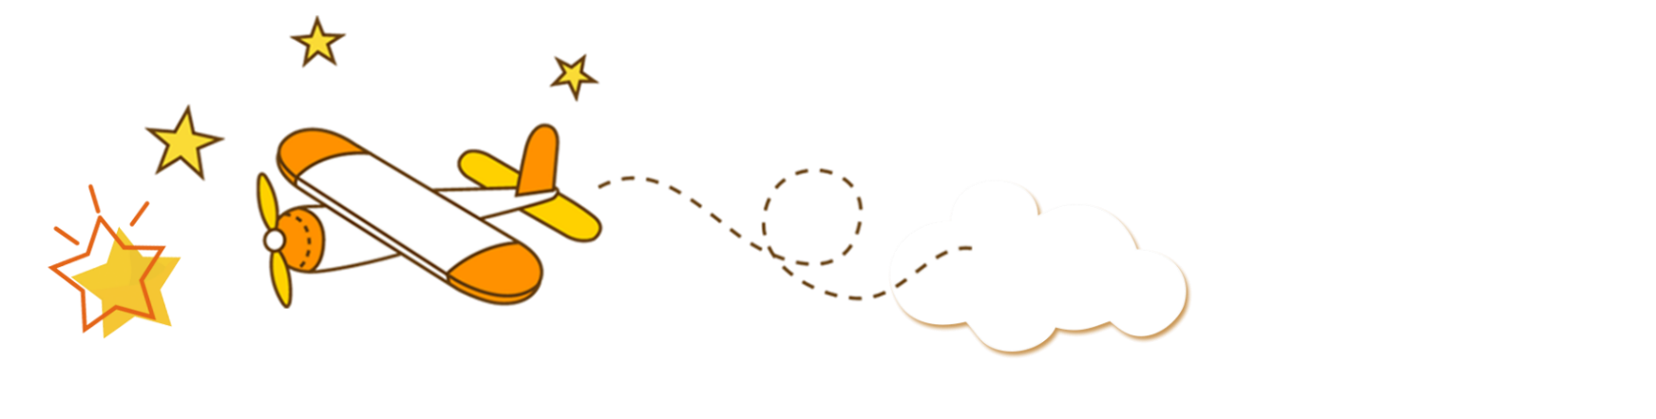



Slide 3

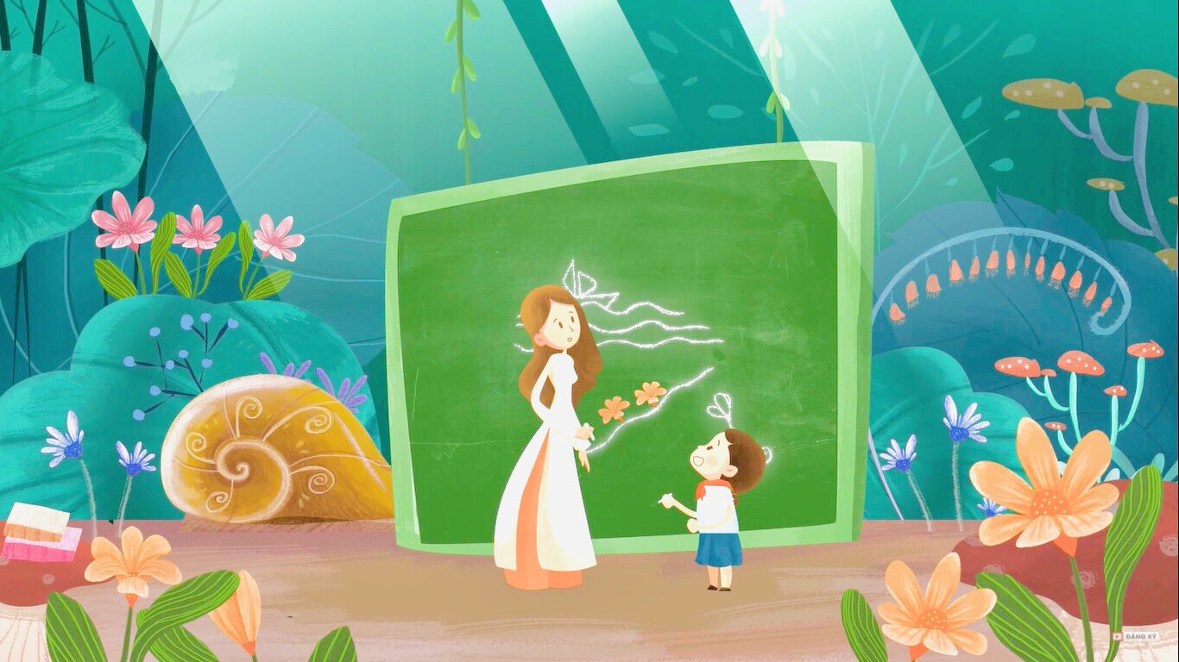


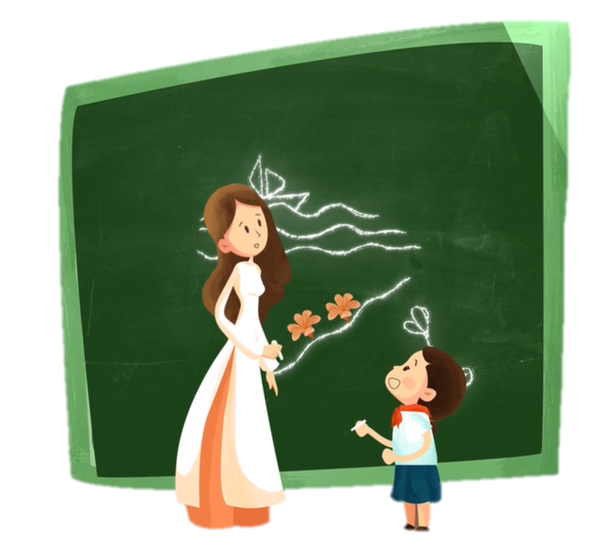








Slide 4

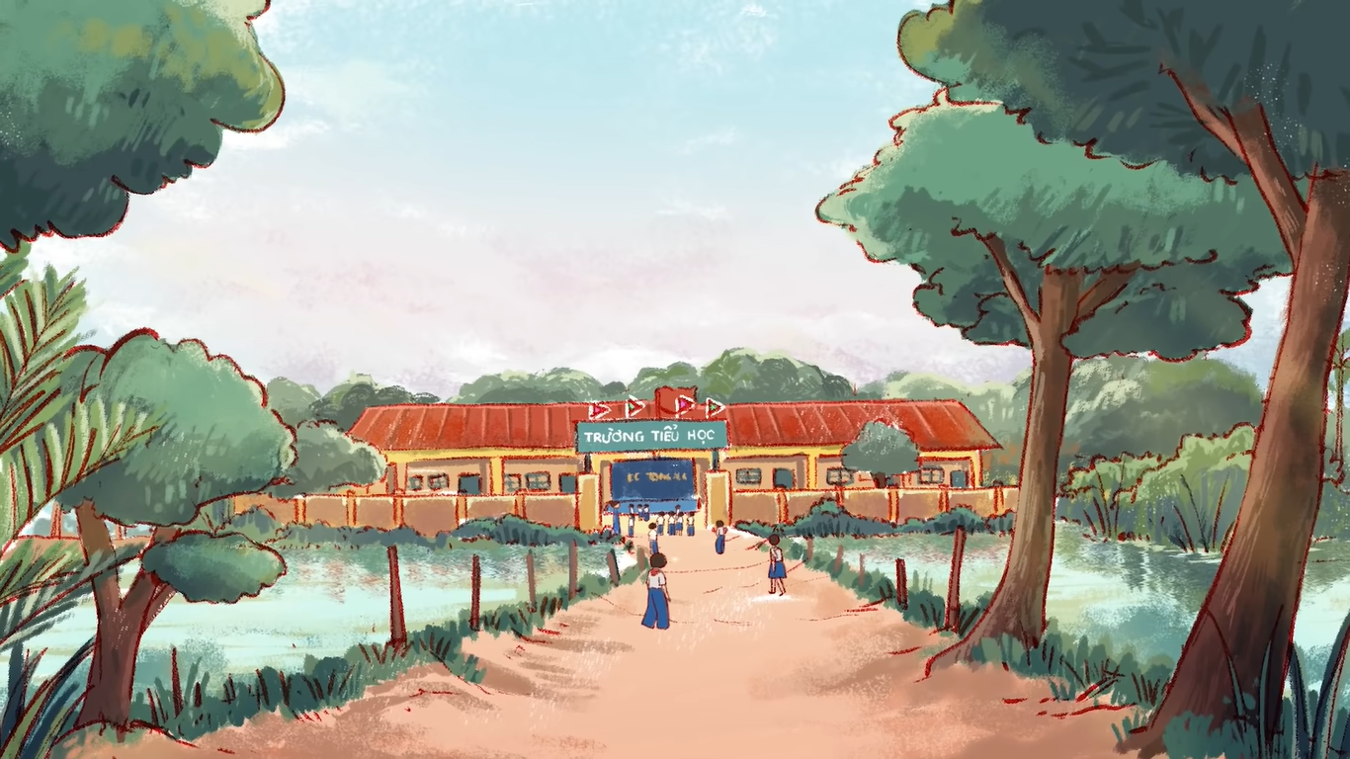
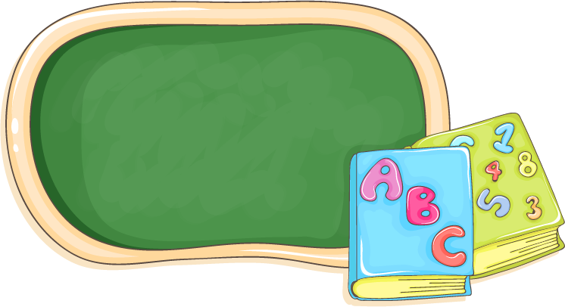








Đồng hồ
chỉ mấy giờ
10 giờ
11 giờ
12 giờ

Slide 5





Slide 6
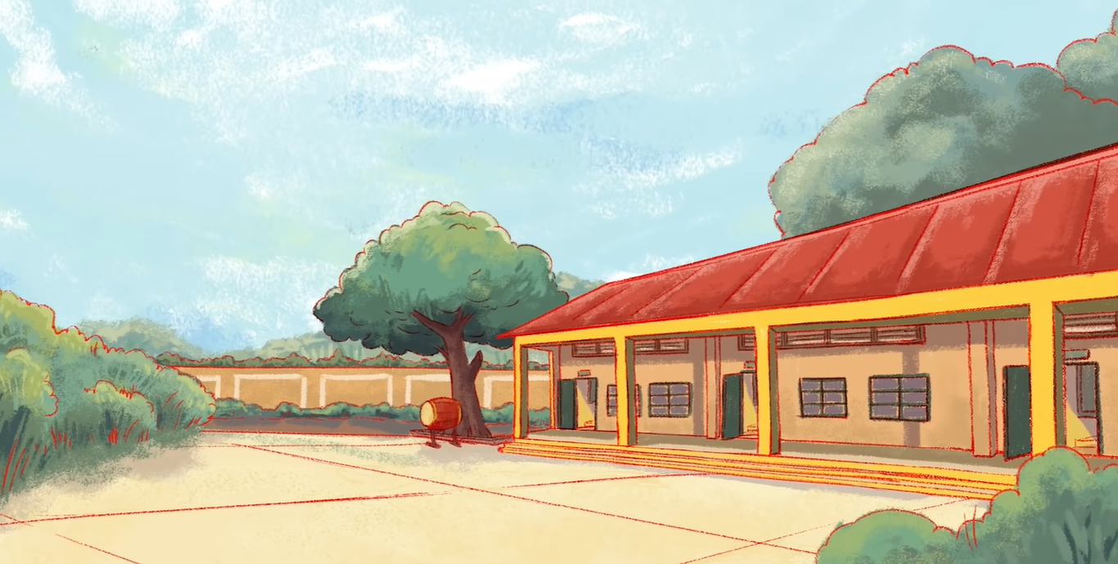
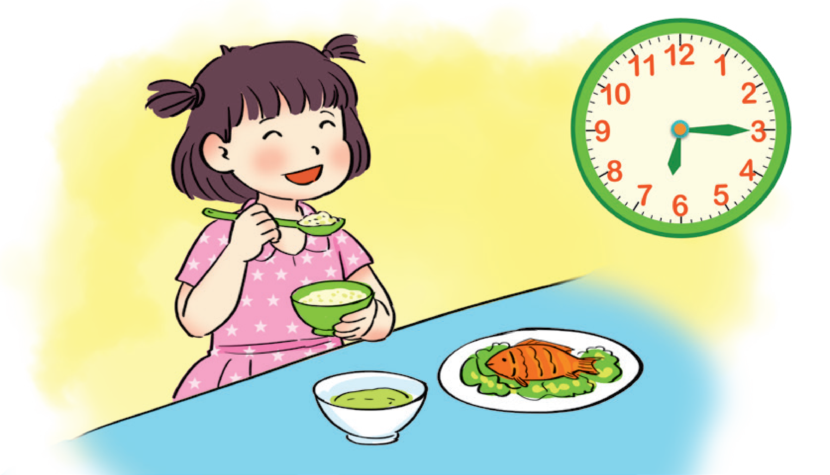
Bạn Mai ăn sáng lúc mấy giờ?
6 giờ 30 phút
6 giờ
6 giờ 15phút

Slide 7


Điều ước của cô

Slide 8
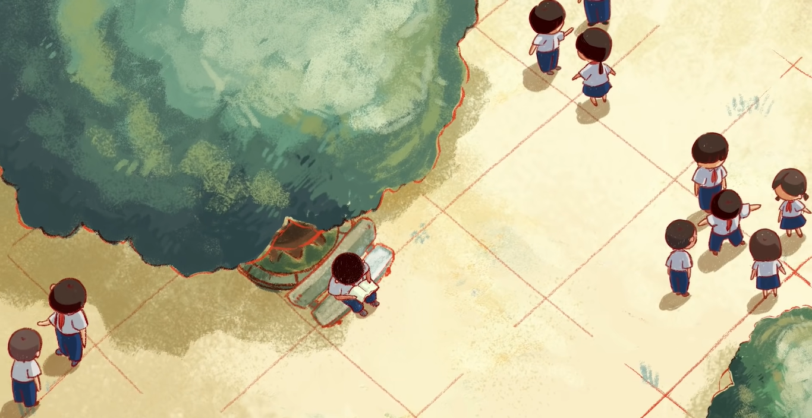

Nam học bài lúc mấy giờ?
8 giờ 20 phút
9 giờ 15 phút
8 giờ 15 phút

Slide 9

Lớp mình luôn đoàn kết

Slide 10


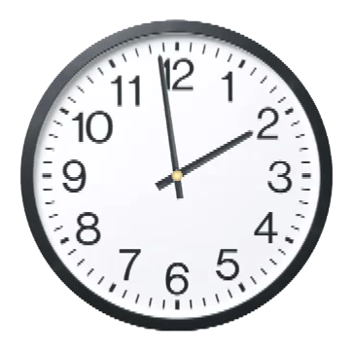
Toán
Bài 74: THỰC HÀNH XEM ĐỒNG HỒ (TIẾP THEO)

Slide 11
KHÁM PHÁ

Slide 12
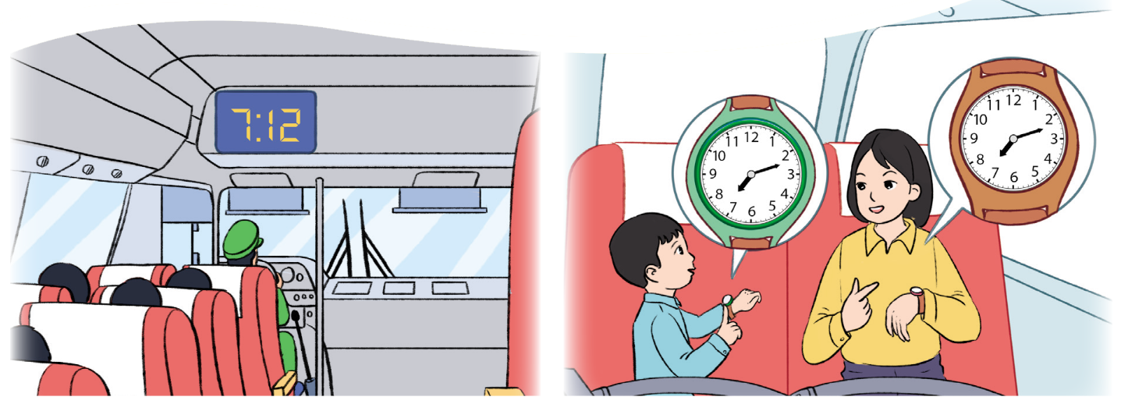
Đồng hồ điện tử trên xe bus và đồng hồ đeo tay có đặc điểm gì chung?

Slide 13

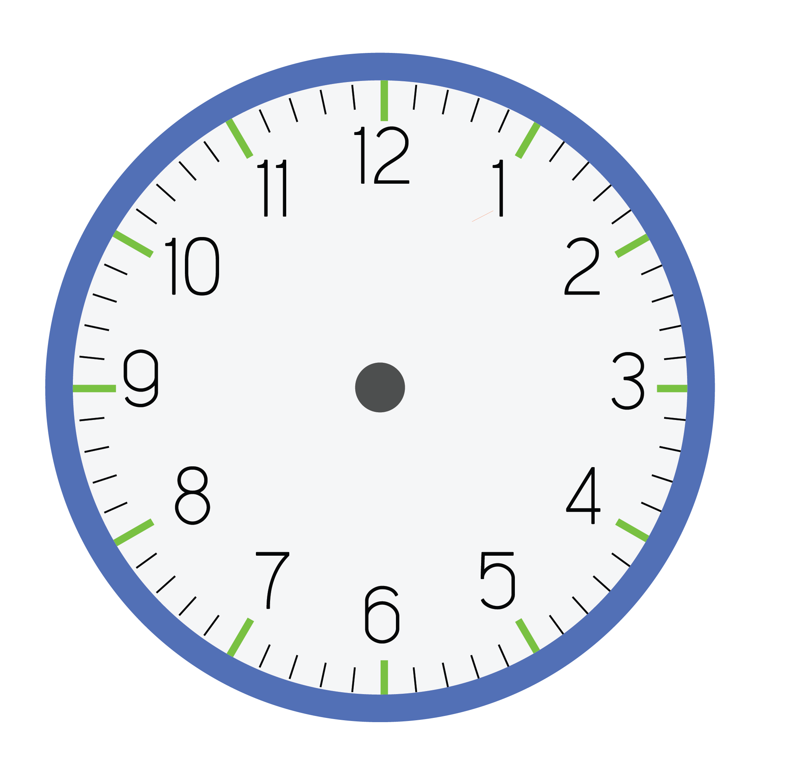

Từ vạch số 12 đến vạch số 1 có mấy vạch?
Có 4 vạch ở giữa hai vạch số 12 và số 1.

Slide 14



Có 4 vạch ở giữa hai vạch số liên tiếp. Mỗi khi kim phút chỉ đến 1 vạch trên mặt đồng hồ thì có một phút.

Slide 15
7 giờ 12 phút

Slide 16
10 giờ 27 phút

Slide 17
9 giờ 56 phút hoặc 10 giờ kém 4 phút

Slide 18
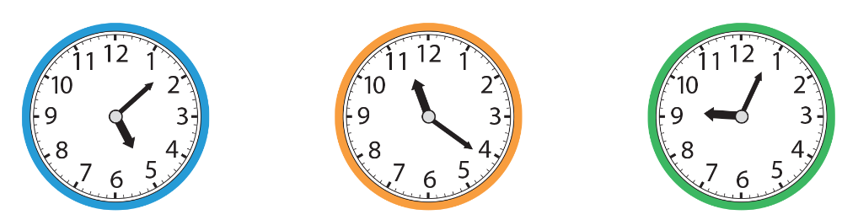
Mỗi đồng hồ chỉ mấy giờ?
1
5 giờ 8 phút
11 giờ 21 phút
9 giờ 4 phút

Slide 19
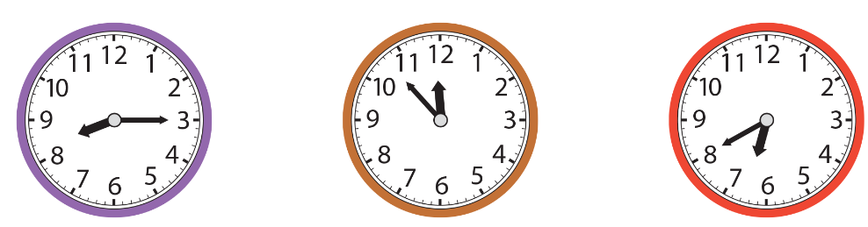
Mỗi đồng hồ chỉ mấy giờ?
1
6 giờ 40 phút
Hay 7 giờ kém 20 phút
8 giờ 15 phút
11 giờ 53 phút hay 12 giờ kém 7 phút

Slide 20
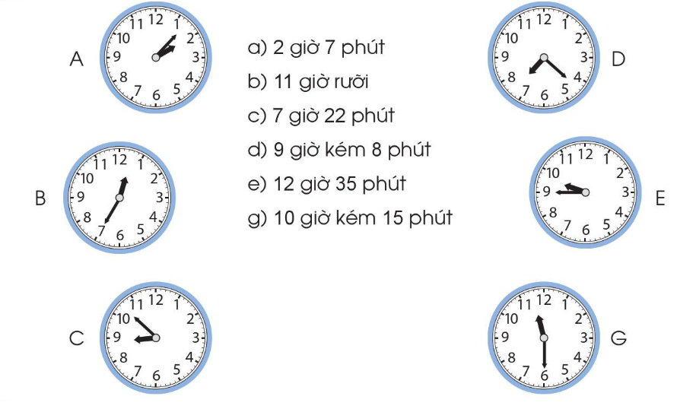
2
Mỗi đồng hồ sau chỉ thời gian tương ứng với cách đọc nào?

Slide 21

GV chia lớp thành 2 đội, mỗi đội 6 bạn.
GV phổ biến luật chơi, cách chơi: Nối đồng hồ với cách đọc giờ tương ứng. Đội nào nối nhanh, đúng thì sẽ giành thắng cuộc.

Slide 22
2
Mỗi đồng hồ sau chỉ thời gian tương ứng với cách đọc nào?

Slide 23
Củng cố dặn dò

Slide 24










Slide 25




















Slide 26

5 phút
Từ vạch xanh số 12 đến số 1 tính là mấy phút?

Slide 27

15 phút
Từ vạch xanh số 12 đến số 3 tính là mấy phút?

Slide 28
Đọc giờ hơn
Đọc giờ kém
Có mấy cách đọc giờ?

Slide 29


